Slide 1
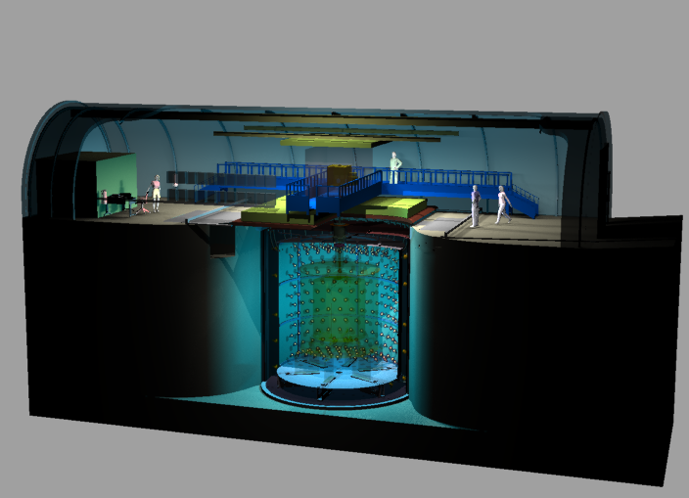
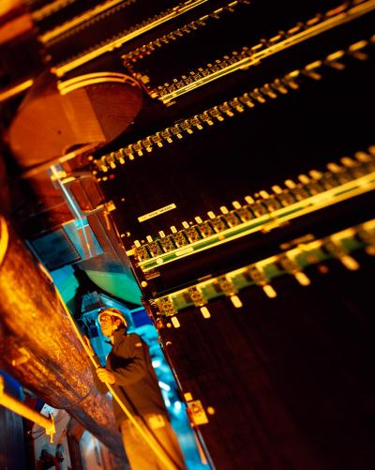
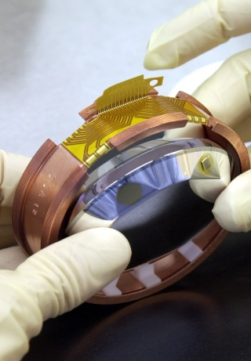
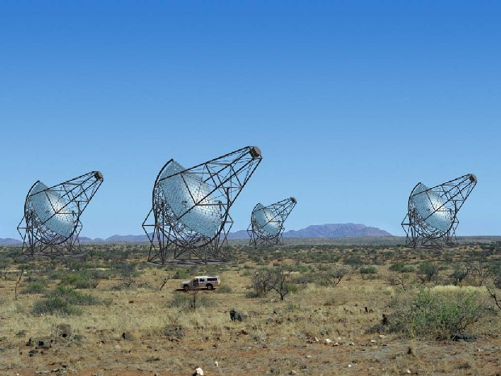
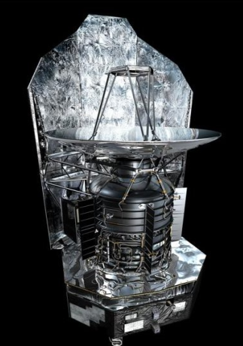
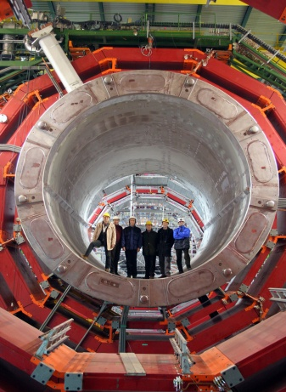
CEA - Irfu
IRFU: Institute of Research
into the Fundamental laws of the Universe
Philippe CHOMAZ
Head of the Institut
Double Chooz
ALICE
Edelweiss
HESS
Herschel
CMS
Interpreting radiations from the Universe.

Slide 2
Research
Ministry
CERN
CNRS
CEA
IN2P3
DSM
GANIL
APC
Irfu
LSM
CC
LYON
SPhN
SPP
…
…
LAL
CPPM
IPNO
IPHC
22 laboratories with universities
3100 FTE 230M€ total CNRS budget
GANIL + 6 divisions @ Irfu
900 FTE 100M€ total budget

Slide 3
Research
Ministry
CERN
140M€ contribution
CNRS
CEA
IN2P3
DSM
GANIL
APC
Irfu
LSM
CC
LYON
SPhN
SPP
…
…
LAL
CPPM
IPNO
IPHC
22 laboratories with universities
3100 FTE 230M€ total budget
GANIL + 6 divisions @ Irfu
900 FTE 100M€ total budget

Slide 4
TGI
Research
Ministry
ANR
CCT TGI
CNRS
CEA
CCT PNHE
IN2P3
DSM
GANIL
APC
Irfu
LSM
CC
LYON
SPhN
SPP
…
…
LAL
CPPM
IPNO
IPHC
IDEX - LABEX

Slide 5
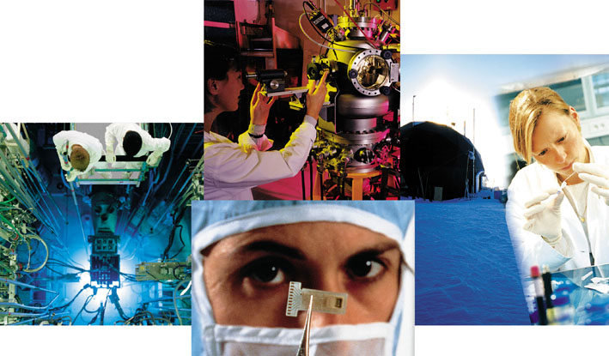
Irfu: A large institute of CEA
French Alternative Energies and Atomic Energy Commission
16 000 Employees
3 900 M€ Budget
Defense and
Security
Energies
Technologies for Information and Health
Basic Research
Notes:
Introduire l’exposé : présentation du CEA et de ses programmes avec zoom sur Saclay et ses activités
Saclay cité scientifique
Saclay petite ville

Slide 6
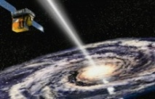
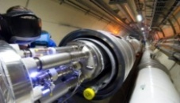
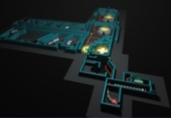
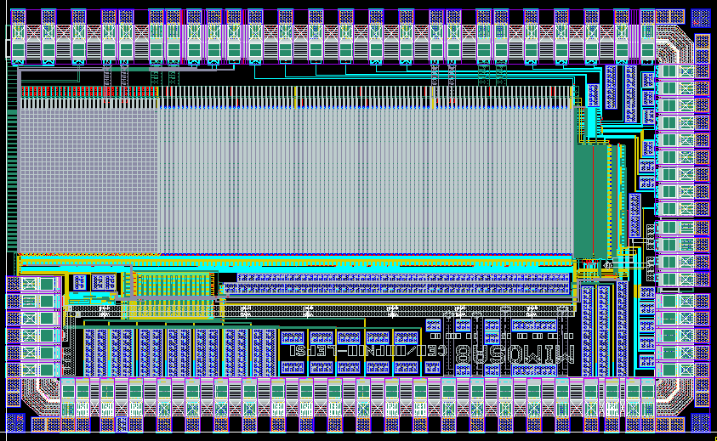

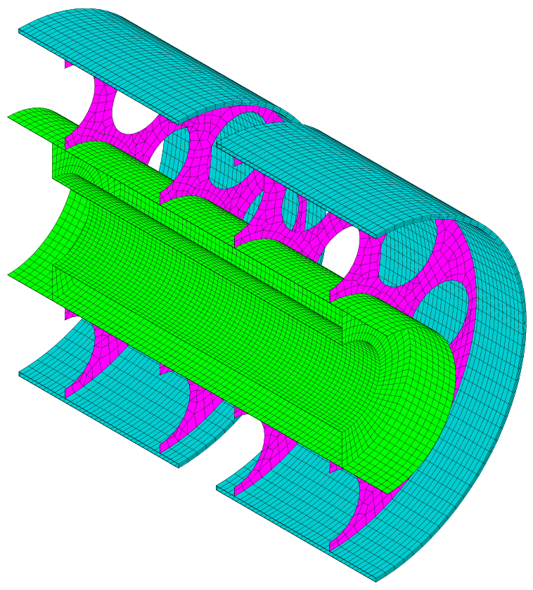
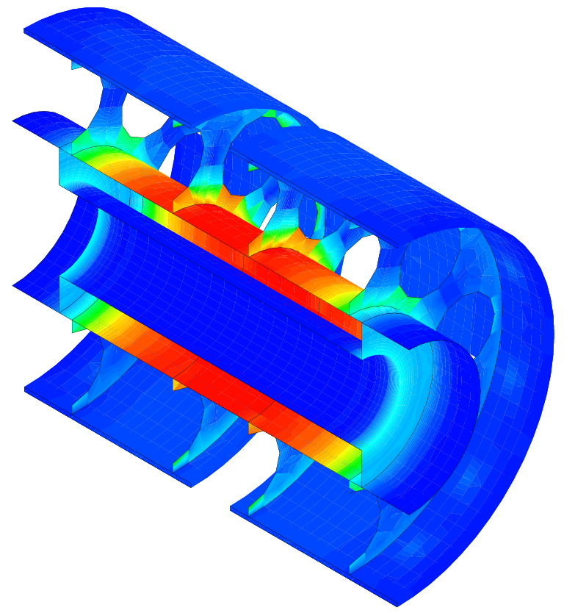
The largest institute of CEA : Research and technology
CEA
~15 000
Defence
Technology
Research
Nuclear
Energy
Irfu
~ 800
Institute of Research into the Fundamental laws of Universe
Astrophysics
Space technologies
Accelerators,
Supra. Magnets
Nuclear Physics
Detectors, electronic,
computing
Particle Physics
Systems engineering

Slide 7
The largest institute of CEA : Research and technology
PhD, Post Docs, …
130
Physicists
180
Research and technology
Adm. Staff
45
Engineers
235
Technicians
172
Institute of Research into the Fundamental laws of Universe
Astrophysics
Space technologies
Accelerators,
Supra. Magnets
Nuclear Physics
Detectors, electronic,
computing
Particle Physics
Systems engineering

Slide 8

Institute of research into the fundamental laws of the universe
Concentration of human Resources
Heavy equipment
Advanced technologies
Project oriented organization,
inside CEA, a technology
dominated institution
ATLAS Toroïdal Magnet

Slide 9
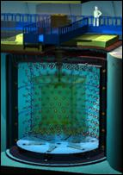
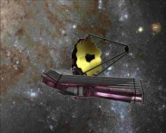
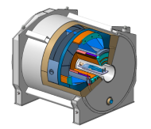
Matricial Organisation
Direction de l’Irfu
Contrôle de
gestion
Identification
des projets
par un EOTP
Partenaires
externes
Chef de
service
Chef de
service
Chef de
service
Chef de
service
Chef de
service
Chef de
service
SPP
SAP
SPhN
SACM
SEDI
SIS
Collaboration
RS
CP
Projet
Double Chooz
A-NEUTR-01-03
Cnrs
Collaboration
RS
CP
Projet
JWST-MIRI
A-JWSTM-02
Cnes
CEA-DSV
RS
CP
Projet
ISEULT
A-AIMHC
MSA-SIEMENS
RS
Responsable scientifique
CP
Chef de projet
Services: Manage Human resources, competences, Technological platforms
Projets: Deliver instruments respecting performances/cost/schedule
Direction: Provide resources, manage risks, make decisions

Slide 10




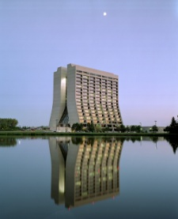
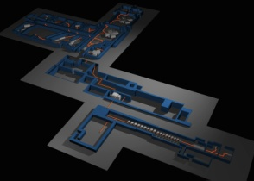
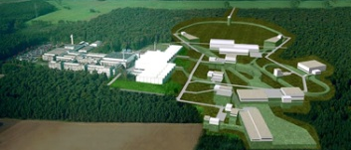

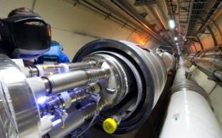
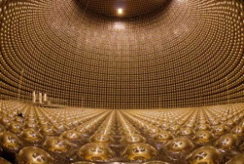
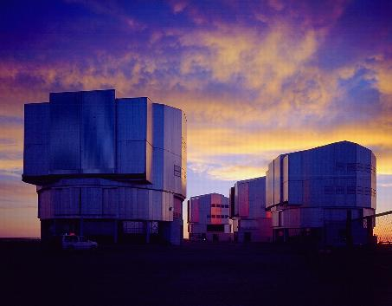
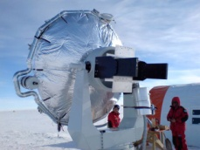
Think global…
Research projects inside large international programs
implying a collaboration with other French and foreign institutions
US-DOE
CNRS/In2p3
GANIL
GSI-FAIR
DESY
CERN
KeK
JAEA
ESO

Slide 11
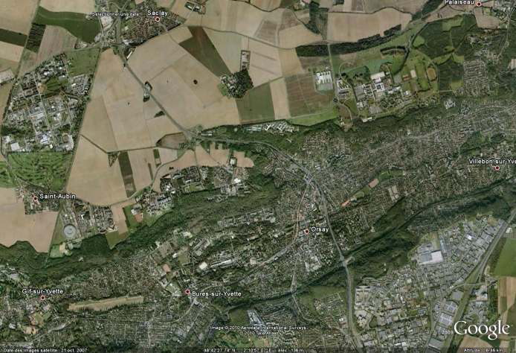






…Act local
Plan Campus Saclay
Physique
des
deux infinis

Slide 12
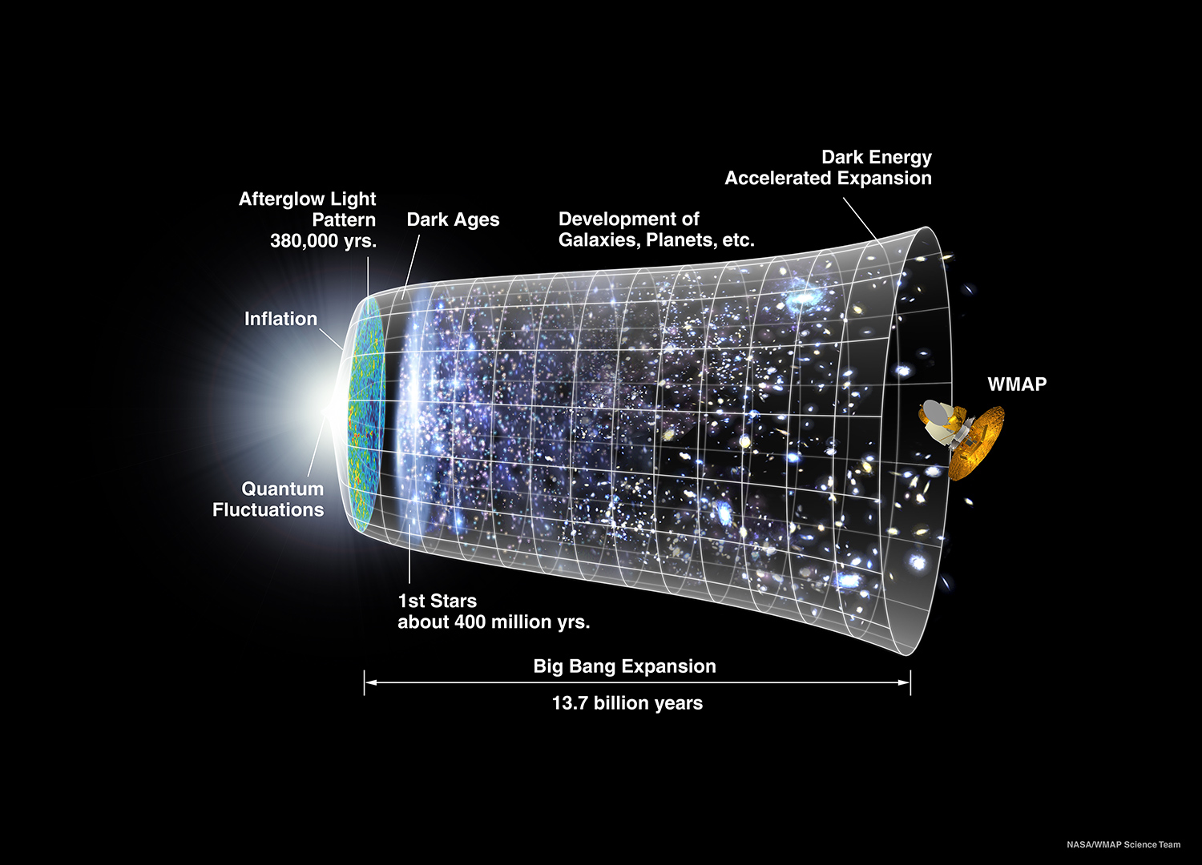
3) Comment l’Univers est-il structuré ?
Exploring Universe history
  Etoiles et galaxies
  Univers violent et trous noirs
  Rayons cosmiques

Slide 13
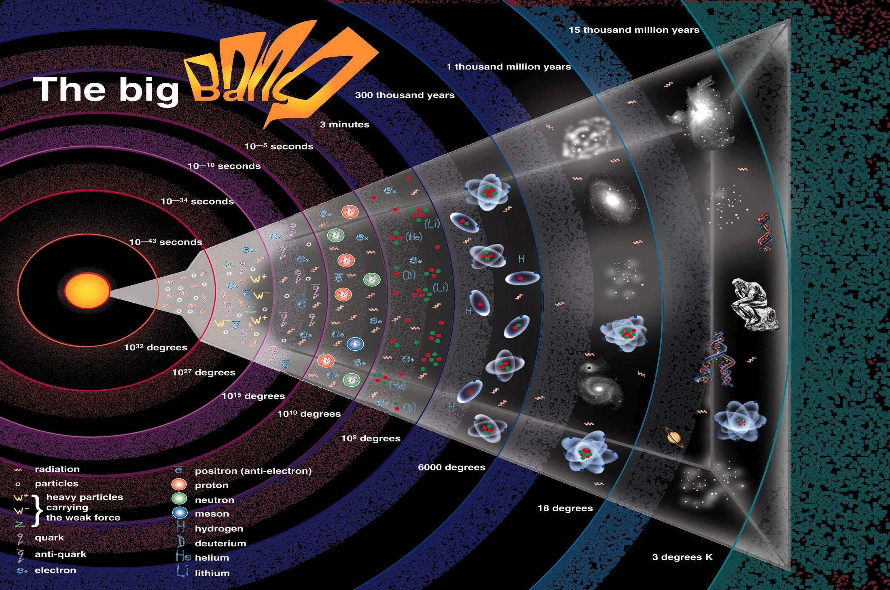
4) Comment les noyaux et particules sont-ils créés ?
Exploring Universe history
  Plasma de quarks et de gluons
  Noyaux exotiques

Slide 14
4) Comment les noyaux et particules sont-ils créés ?
Exploring Universe history
  Plasma de quarks et de gluons
  Noyaux exotiques

Slide 15
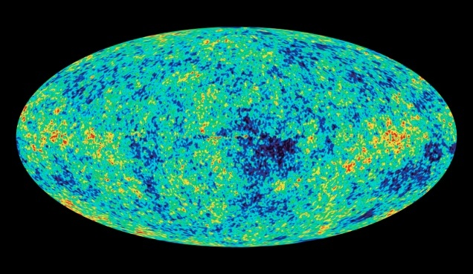
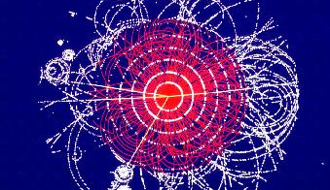
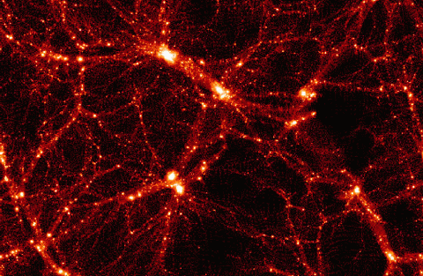
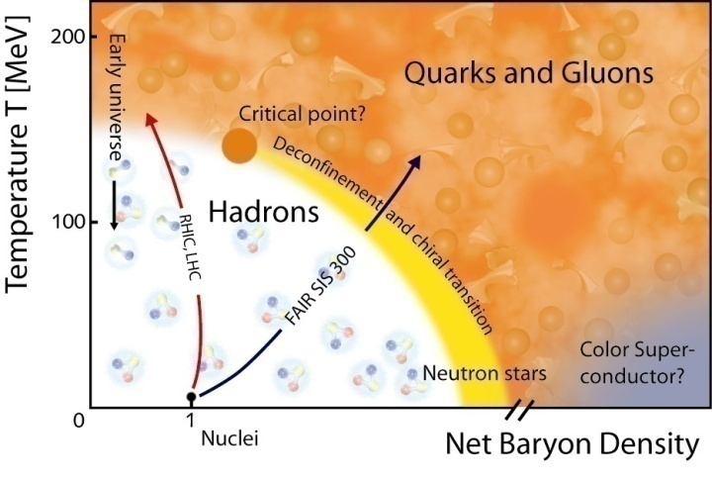
Positionnement par segment lois fondamentales de l’Univers
Explorer l’ histoire de l’ Univers
4) Comment les noyaux et particules sont-ils créés ?
Quels sont les constituants ultime de la matière ?
Quel est le contenu énergétique de l’Univers ?
Infiniment petit
Infiniment grand
élémentaire
Complexe
  Plasma de quarks et de gluons
  Noyaux exotiques
Comment s’organise la matière nucléaire ?
Comment l’Univers s’est-il structuré ?

Slide 16
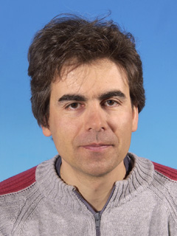
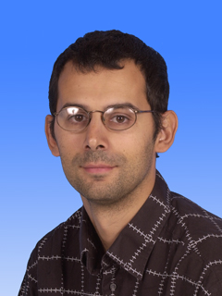
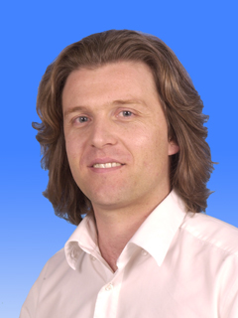
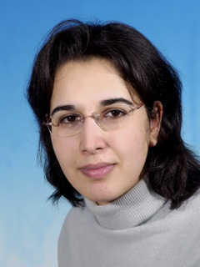
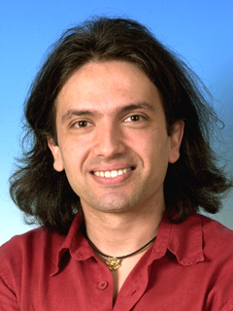
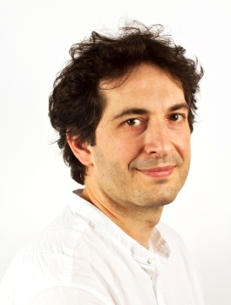
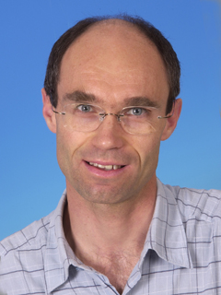
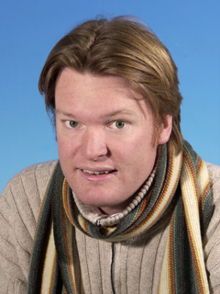
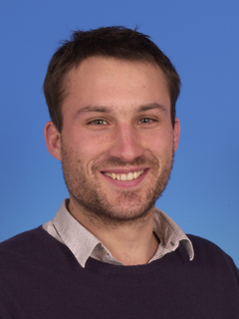
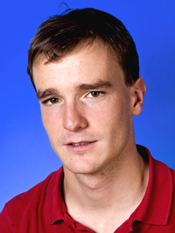
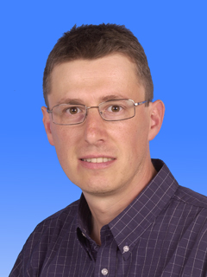
4) Comment les noyaux et particules sont-ils créés ?
11 ERC Grants
  Plasma de quarks et de gluons
  Noyaux exotiques

Slide 17
CEA - Irfu:4 fundamental questions
What are the ultimate constituents of matter ?
What is the energy content of the Universe ?
What are the origins of particles and nuclei ?
What are the origin and structure of Universe ?

Slide 18
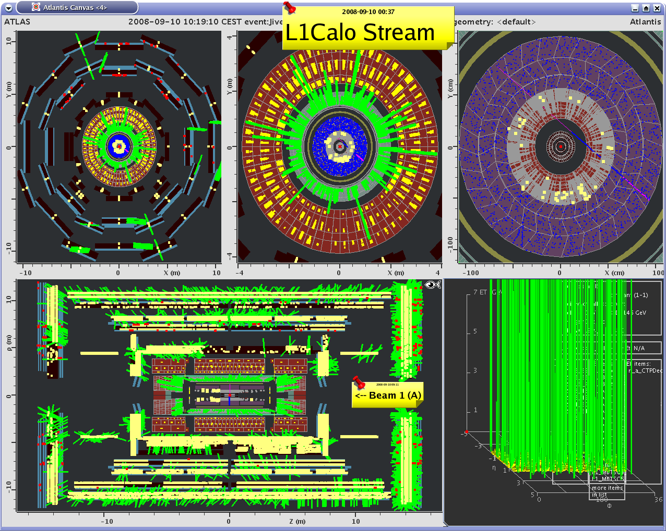
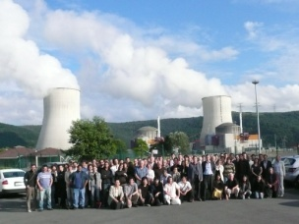
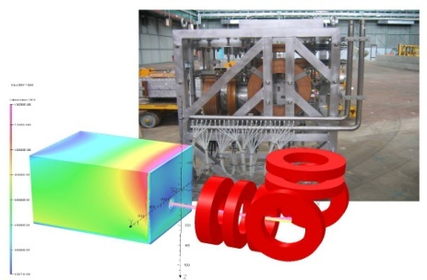
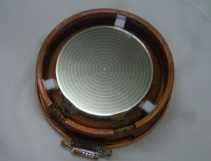
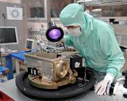
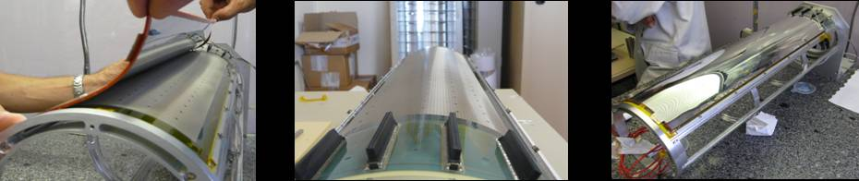
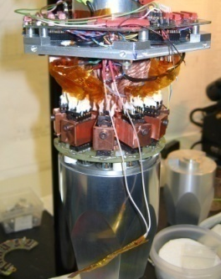
I. Discovering the fundamental laws of Universe
Elementary constituents?
  Standard Model, Higgs boson (D0,ATLAS,CMS)
  Neutrinos oscillations (T2K, Double-Chooz)
Energy content?
  Dark Universe (Edelweiss, bao, Euclid …)
  Antimatter (Sophy)
Structures in the Universe?
  Cosmology (Planck)
  Formation of galaxies and stars (Hershel, JWST …)
  Cosmic radiations (Fermi, SVOM, HESS, Antares)
Origin of particles and nuclei?
  Plasma of quarks and gluons (ALICE)
  Structure of Hadrons (COMPASS, JLAB)
  Exotic nuclei (GANIL/SPIRAL2, FAIR)

Slide 19
Road map for large projects @ Irfu
Kamiokande
Notes:
19
Chaque point coloré représente un photon Cherenkov produit dans la gigantesque cuve de SuperKamiokande et détecté par un photo-multiplicateur. Les deux cercles correspondent à la désintégration du pi0 produit par le neutrino, en temps avec l'arrivée du faisceau. Les neutrinos ont été produits à JPARC à 300 km de Kamioka.

Slide 20

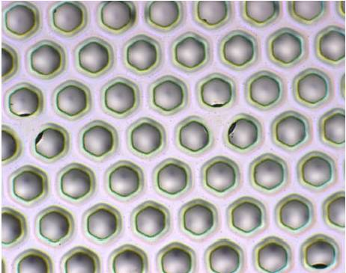
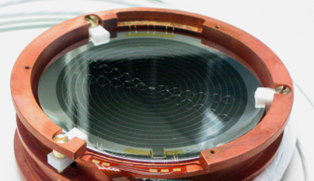


CEA - Irfu:4 fundamental questions
II. Inventing and constructing new devices
What are the ultimate constituents of matter ?
What is the energy content of the Universe ?
Manipulating
Detecting
What are the properties of matter under extreme conditions ?
What are the origin and structure of Universe ?
Observing
Simulating
Notes:
20

Slide 21






II. Inventing and constructing new devices
Production and manipulation of radiations
  Accelerators (Spiral2, XFeL, FAIR, CERN, IFMIF, ESS)
  Magnets & Superconductivity (R3B, ISEULT, JT60SA)
Detecting radiation
  Microstructured detectors (RD51, CLAS12)
  Imaging device (ELT-METIS, APEX, CALIST)
  ASIC
Space technology
  Camera (PACS, MIRI, Éclair)
  Data center (Fermi, SWOM)
Simulation and data treatment
  Massively parallel calculations
  Grid
  Data processing

Slide 22
Road map for cryotechnologies @ Irfu
Kamiokande
Notes:
22
Chaque point coloré représente un photon Cherenkov produit dans la gigantesque cuve de SuperKamiokande et détecté par un photo-multiplicateur. Les deux cercles correspondent à la désintégration du pi0 produit par le neutrino, en temps avec l'arrivée du faisceau. Les neutrinos ont été produits à JPARC à 300 km de Kamioka.

Slide 23






III. Applying research and technologies
What are the ultimate constituents of matter ?
What is the energy content of the Universe ?
knowledge
Know-How
Energy
TGIR
What are the properties of matter under extreme conditions ?
What are the origin and structure of Universe ?
Notes:
23

Slide 24




III. Applying research and technologies
Nuclear energy
  Nuclear data and techniques (Nucifer)
  Fusion & Broader approach (IFMIF-EVEDA, JT60Sa, W7x)
Application for society
  Material science (XFeL, ESS)
  Application to life science (ISEULT)

Slide 25




Irfu

